Slide 1
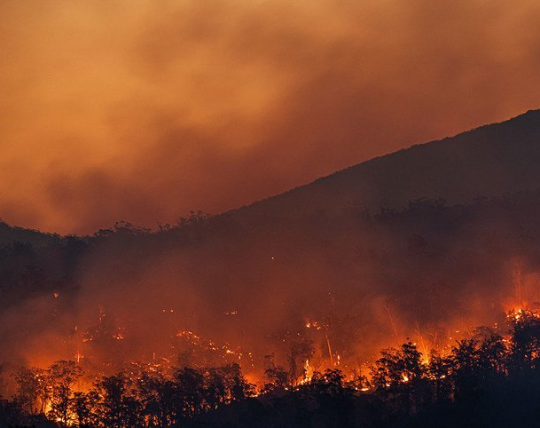



Prototipo de detección de incendios en propiedades y fincas rurales utilizando algoritmos de Inteligencia Artificial y hardware de bajo costo
Universidad Tecnológica de Panamá
Lic. en Ing. De Sistemas y Computación
Centro Regional de Veraguas
Por: Jorge Duarte
André Gomes
Yuse Mejías

Slide 2

Índice
1
Introducción
Antecedentes
2
3
Justificación y Delimitación
Metodología
4
5
Prototipo propuesto
Resultados y conclusiones
6
7
Impacto del proyecto
Bibliografía
8

Slide 3

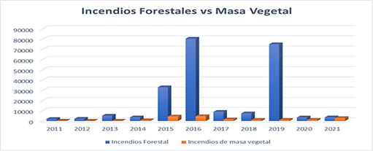

Introducción
1
Los incendios son una de las grandes problemáticas que está afectando a nivel nacional con la llegada de la época seca.
Forestal
Masa Vegetal
El Ministerio de Ambiente reveló que de 2013 a 2019 se registraron 13,907 casos de incendios en todo el país.

Slide 4
Índice
1
Introducción
Antecedentes
2
3
Justificación y Delimitación
Metodología
4
5
Prototipo propuesto
Resultados y conclusiones
6
7
Impacto del proyecto
Bibliografía
8

Slide 5
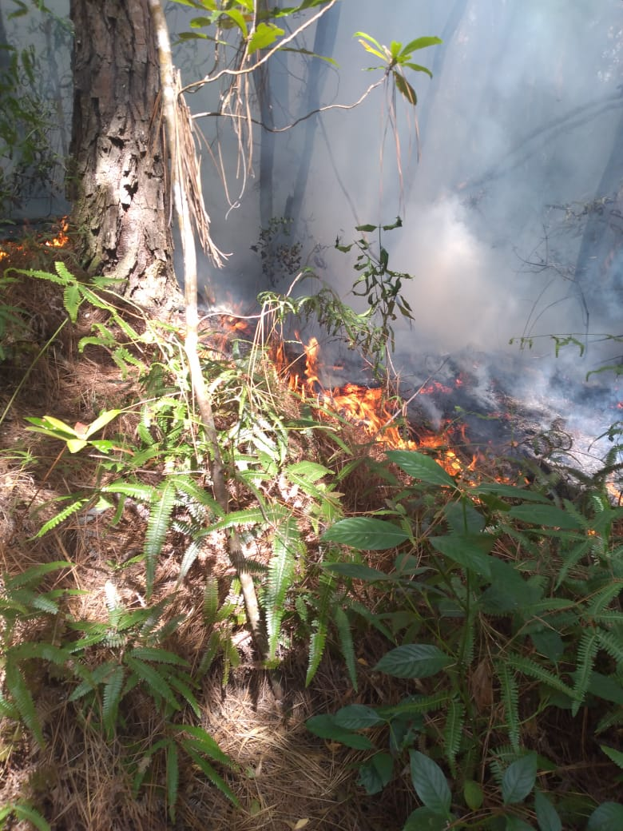

Antecedentes
2
Se considera un incendio forestal, a un fuego que se dispersa a través de un relieve rural o urbano por medio de su vegetación, poniendo en peligro a su ecosistema ambiental.
Reserva Forestal la Yeguada

Slide 6
Índice
1
Introducción
Antecedentes
2
3
Justificación y Delimitación
Metodología
4
5
Prototipo propuesto
Resultados y conclusiones
6
7
Impacto del proyecto
Bibliografía
8

Slide 7


Justificación y Delimitación
3
Justificación:
La implementación del prototipo ayudaría a identificar de manera más rápida y minimizar los índices.
Delimitación del proyecto:
Geográfica: A futuro, se plantea probarlo en una zona de reserva natural, como la Reserva Natural de la Yeguada, en el distrito de Calobre.
Económica: Se utilizará una cámara de bajo coste y bajas especificaciones.
Tiempo: Se ha limitado a pruebas en laboratorio por el espacio de tiempo disponible.

Slide 8
Índice
1
Introducción
Antecedentes
2
3
Justificación y Delimitación
Metodología
4
5
Prototipo propuesto
Resultados y conclusiones
6
7
Impacto del proyecto
Bibliografía
8

Slide 9
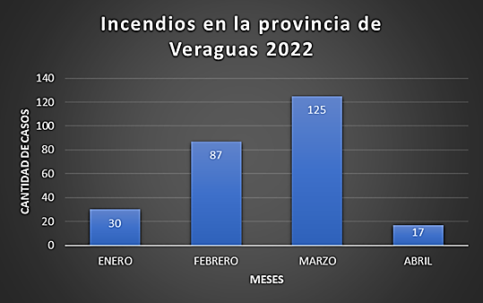
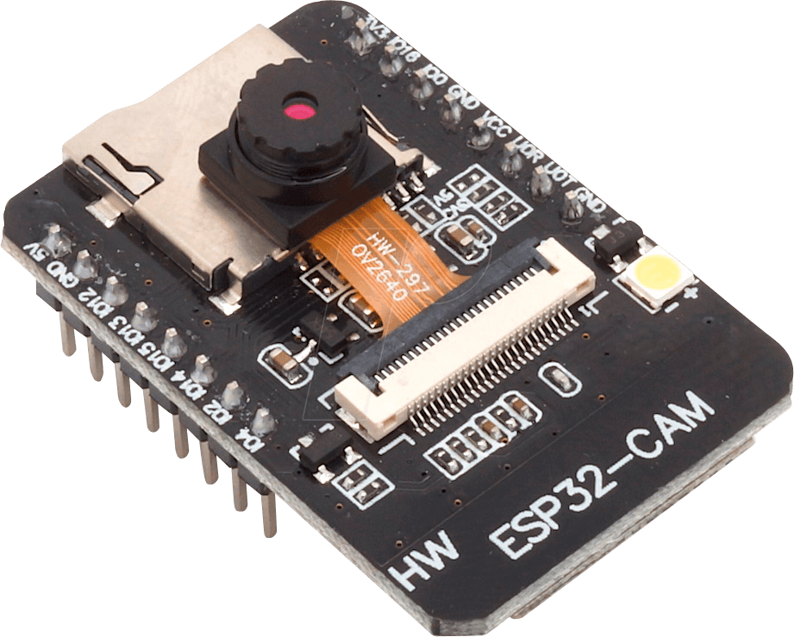
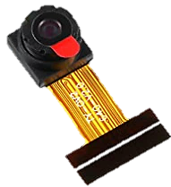
Metodología
4
Dentro de todo proyecto, el planteamiento de la metodología utilizada para la investigación es importante. Se plantea este proyecto como una investigación aplicada, ya que no se enfoca en la solución de un problema real.
Identificación del Problema
Revisión Bibliográfica
Recolección de Datos
Selección de Tecnología
Diseño de la Propuesta
Resultado

Slide 10
Índice
1
Introducción
Antecedentes
2
3
Justificación y Delimitación
Metodología
4
5
Prototipo propuesto
Resultados y conclusiones
6
7
Impacto del proyecto
Bibliografía
8

Slide 11
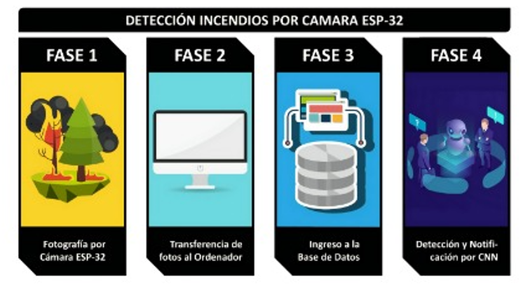
Prototipo propuesto
5
El modelo muestra una serie de fases, las cuales son:
Fase 1 (Fotografía de incendio): Cada cámara ESP32 tomará durante determinado tiempo.
Fase 2 (Transferencia al ordenador): La cámara transferirá la serie de fotografías al ordenador a la que se encuentre conectada.
Fase 3 (Ingreso al Centro de Datos): Las fotografías recibidas por el ordenador serán administradas en la base de datos para ser analizadas por la CNN.
Fase 4 (Análisis y notificación por CNN): La CNN detectará aquellas fotografías que contengan indicios y notificara por medio de una plataforma en el ordenador al usuario.

Slide 12
Índice
1
Introducción
Antecedentes
2
3
Justificación y Delimitación
Metodología
4
5
Prototipo propuesto
Resultados y conclusiones
6
7
Impacto del proyecto
Bibliografía
8

Slide 13

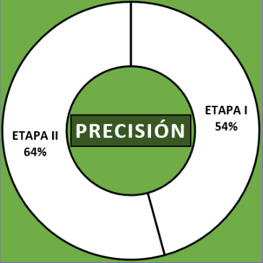
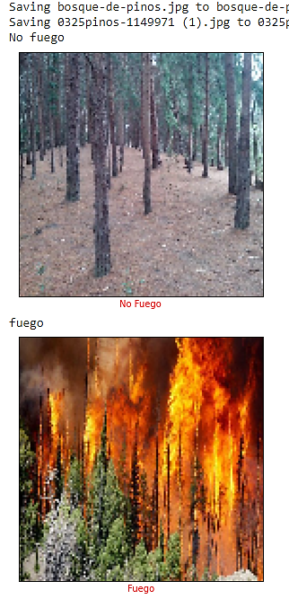
Resultados y conclusiones
6
Obtenemos como resultado por medio de las imágenes, con una primera etapa, una taza de precisión del 54%. En la segunda y última etapa al extender el data set se obtuvo una mejora en los resultados, del 64% de precisión.
Con la implementación de un sistema de visión inteligente se propone detectar los incendios en zonas rurales lo más pronto posible para enviar las alertas a los cuerpos de seguridad y evitar incendios sin control que ocasionan graves pérdidas.

Slide 14
Índice
1
Introducción
Antecedentes
2
3
Justificación y Delimitación
Metodología
4
5
Prototipo propuesto
Resultados y conclusiones
6
7
Impacto del proyecto
Bibliografía
8

Slide 15
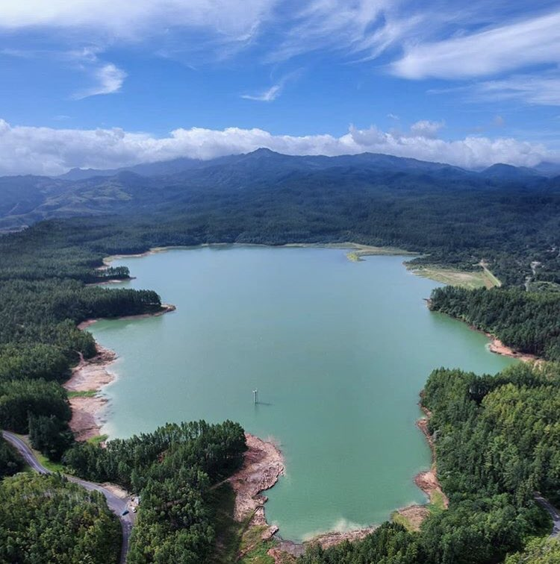
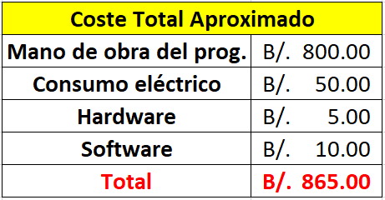
Impacto del proyecto
7
Este proyecto impactará en la prevención de incendios en áreas rurales y reservas forestales, aportando así a la conservación de la naturaleza.
Ayudará a los cuerpos de seguridad para controlar los incendios de forma temprana.

Slide 16
Índice
1
Introducción
Antecedentes
2
3
Justificación y Delimitación
Metodología
4
5
Prototipo propuesto
Resultados y conclusiones
6
7
Impacto del proyecto
Bibliografía
8

Slide 17
Bibliografía
8
P. (2022b, abril 7). Más de 400 hectáreas son afectadas por incendio de masa vegetal en Coclé y Veraguas. MiAMBIENTE.
https://www.miambiente.gob.pa/mas-400-hectareas-son-afectadas-por-incendio- de-masa-vegetal-en-cocle-y-veraguas/
Baigorri, Pablo Federico Miranda, Japhy Monteiro Lima. (12-Ago-2021). O uso da visão computacional no processo de detecção de incêndios florestais. https://biblioteca.cbm.df.gov.br/jspui/handle/123456789/269
Qingjie Zhang, Jiaolong Xu, Liang Xu, Haifeng Guo. (Ene-2016). Deep Convolutional Neural Networks for Forest Fire Detection.
https://www.atlantis-press.com/proceedings/ifmeita-16/25850411

